Slide 1
R語言

Slide 2
R 語言之美
大數據需處理的資料是廣泛的，基本上可分成二大類，有序資料與無序資料，對於有序資料，目前許多程式語言已可處理。但對於無序資料，例如，地理位置資訊，臉書訊息，視訊資料⋯等，是無法處理。而R 語言正可以解決這方面的問題，自此R 已成為有志成為資訊科學家(Data Scientist) 或大數據工程師(Big DataEngineer) 所必需精通的電腦語言。

Slide 3
R 語言之美
R 語言之美在於，你可以透過修改很多高手已經寫好的套件程式，解決各式各樣的問題。

Slide 4
R 的執行環境
在R 語言核心開發團隊的努力下，目前R 語言已可以在常見的各種作業系統下執行。
例如，Windows、Mac OS、Unix 和Linux。

Slide 5
R 的擴展
R 的一個重要優點是，R 是Open Source License，這表示任何人均可下載並修改，因此許多人在撰寫增強功能的套件，同時供應他人免費使用。

Slide 6
啟動R

Slide 7
R 語言的物件設定
如果你學過其它電腦語言，想將變數x 設為5，可使用下列方法。 x = 5
在R 語言，可以使用上述方法設定等號，但更多的R 語言程式設計師，會使用
"<-" 符號，其實此符號與"=" 號，意義一樣。
x <- 5

Slide 8
輸入 x=3;y=4;z=5
此時在Console 視窗輸入ls( )，可以看到有3 個物件變數，x, y 和z。

Slide 9
程式註解
不論是使用直譯器或是R 程式文件中，"#" 符號右邊的文字，皆是稱程式註解，R語言的直譯器或編譯程式皆會忽略此符號右邊的文字

Slide 10
R 的基本算術運算 (R Basic Arithmetic Operation)

Slide 11

物件命名原則(Object Naming Principle)
R 語言的保留字(Reserved word)，不可當做是物件名稱
break, else, FALSE, for, function, if, Inf, NA, NaN, next, repeat, return, TRUE, while
字母大小寫會被視為2 個不同的物件 Ex：abc Abc (Two Object)
物件名稱開頭必須是英文字母或點號（“.”），當以點號（“.”）開頭時，接續的第二個字母不可是數字
物件名稱只能包含字母，數字，底線（"_"），和點號（"."）
EX: The object name contains, A~Z , 0~9 , _ , .

Slide 12
點式風格（Dotted Style）
basket.James --- James Score
basket.Jordon --- Jordon Score

Slide 13
數學運算(Mathematical Operation)

Slide 14
乘法與除法運算實例(Multiplication and Division Operations)

Slide 15
R 語言控制運算的優先順序(Priority Order)
1. 指數(index)
2. 乘法(multiplication)、除法(division)、求餘數（%%）、求整數（%/%），彼此依照出現順序運算。
3. 加法(addition)、減法(Subtraction)，彼此依照出現順序運算。

Slide 16
向量物件運算
Vector Object Operation

Slide 17
向量（Vector）
R 語言就是一種處理向量的語言
The R language is a language that handles vectors

Slide 18
向量（Vector）
R 語言最重要的特色是向量（Vector）物件觀念
The most important feature of R language is the concept of vector objects

Slide 19
數值型的向量物件(Numeric Vector Object)
從起始值到終值，每次遞增1，如果是負值則每次增加-1
使用序列號":" 建立向量物件

Slide 20
簡單向量物件的運算 (Simple Vector Object Operation)
將每一個元素加3 的執行情形。

Slide 21
連接向量物件(Connect the Vector Object)
c( ) 函數
baskets.NBA2016.Lin=c(7,8,6,11,9,12)

Slide 22
重複向量物件(Repeat Vector Object)
rep( )
rep(1:3,times=3,each=2)
rep(1:3,each=2,length.out=8)

Slide 23
修改向量物件元素值(Modify the vector object value)
baskets.NBA2016.Jordon=c(10,5,9,15,7,11)
baskets.NBA2016.Jordon[2]=8

Slide 24
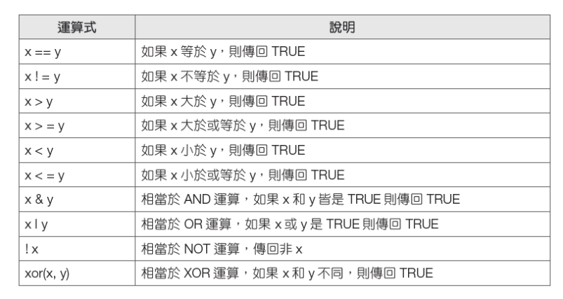
邏輯向量（Logical Vector）TRUE and FALSE
baskets.NBA2016.Jordon>10

Slide 25
處理矩陣與更高維數據
Matrix

Slide 26
向量（Vector）、矩陣（Matrix）、陣列組（Array）
向量（Vector）、矩陣（Matrix）、陣列組（Array）

Slide 27
建立矩陣Create a Matrix
matrix(data, nrow = ?, ncol = ?, byrow = logical, dimnames = NULL)
data：數據資料
nrow：預計列的數量
ncol：預計欄的數量byrow：邏輯值。預設是 FALSE，表示先循欄（col）填資料，如果是TRUE 則先填列（row）
dimnames：矩陣屬性

Slide 28
建立矩陣Create a Matrix
matrix(1:12,nrow = 4)

Slide 29
建立矩陣Create a Matrix
second.matrix=matrix(1:12,nrow = 4,byrow = TRUE)

Slide 30
向量組成矩陣Vector Composition Matrix
rbind( ) 函數
v1=c(7,11,15)
v2=c(5,10,9)
a1=rbind(v1,v2)

Slide 31
cbind( )
cbind( ) 函數可將2 個或多個向量組成矩陣，功能類似rbind( ) 不過，它是以矩陣欄方式組織向量。
a3=cbind(v1,v2)

Slide 32
矩陣元素的取得(Acquisition of matrix elements)
與向量相同，索引必須在中括號內，中括號參數第一個是列（row），第二個是欄（col）。

Slide 33
負索引取得矩陣元素(The negative index gets the matrix element)
my.matrix=matrix(1:20,nrow = 4)
my.matrix[-3,-4]

Slide 34
三維或高維陣列組(Three-dimensional or high-dimensional array)
建立三維陣列組：建立一個元素為1:24 的三維陣列組，列數是3，行數是4，表格數是2。
first.3array=array(1:24,dim=c(3,4,2))

Slide 35
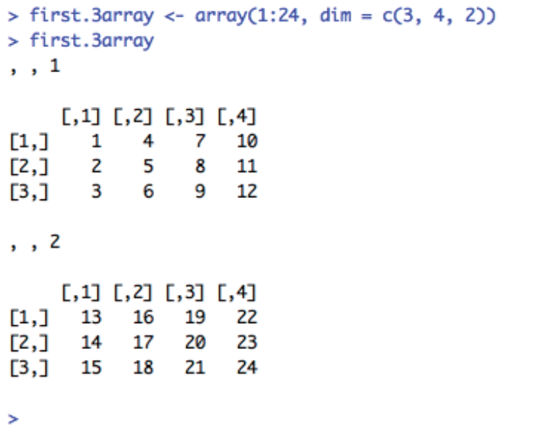
篩選每個表格的第3 列資料。
first.3array[3,,]

Slide 36
因子factor

Slide 37
因子factor
在真實的世界中，我們會遇上各類的數據。例如，形容天氣，可用" 晴天"、" 陰天"、" 雨天"。球類運動，可用" 籃球"、" 棒球"、" 足球"。汽車顏色。可用" 藍色"、" 黑色"、" 銀色" 等。是非題，可用"Yes" 和"No"。在R 語言中，我們稱以上分類觀念為類別數據（Categorical Data）。
在類別數據中， 有些資料是可以排序或稱有順序關係稱有序因子（orderedfactor）。
在R 語言中有一個特別的數據結構稱因子（factor），這也是本章討論的重點。不論是字串資料或數值資料，皆可轉換成因子。

Slide 38
factor( ) 或as.factor( ) 函數建立因子
yes.or.no=c("yes","no","no","yes","yes")
first.factor=factor(yes.or.no)
first.factor
yes.or.no=c("yes","no","no","yes","yes")
second.factor=as.factor(yes.or.no)
second.factor

Slide 39
levels 強制設定Yes 和No的順序
yes.or.no=c("yes","no","no","yes","yes")
first.factor=factor(yes.or.no,levels=c("yes","no"))
first.factor

Slide 40
length( )
length( ) 函數傳回fifth.factor 的元素數量
length(yes.or.no)
length(levels(first.factor))

Slide 41
取後3 個fifth.factor 的levels
levels(first.factor)[2:2]

Slide 42
數據框Data Frame

Slide 43
數據框（Data Frame）
至今所介紹的資料， 不論是向量（Vector） 或矩陣（Matrix） 或三維陣列組（Array），所探討的皆是相同類型的資料。但在真實的世界裡，我們將需要處理不同類型的資料，例如，在公司行號有薪資是整數，姓名是字串，地址或電話號碼等，這些數據是無法放入相同矩陣。
R 語言提供一個新的資料結構，稱數據框Data Frame，可以解決這類問題

Slide 44
數據框（Data Frame）
數據框（Data Frame）是由一系列的欄向量（column vector）所組成，我們可以將它視為矩陣的擴充。對單獨的向量與矩陣而言，它們的元素必須相同，但對數據框而言，不同欄向量的元素類別可以不同。數據框的其他特色如下：
1. 每個欄（column）皆有一個名稱，如果沒有設定，R 語言預設該欄的名稱是V1、V2 ⋯ 等，可使用names( ) 和colnames( ) 函數查詢或設定數據框欄（column）的名稱。
2. 每一個列（row）也要有一個名稱，R 語言預設該列名稱是"1"、"2"⋯等，相當於數字編號，但這些數字是字串類型，可使用row.names( ) 函數查詢或設定列（row）的名稱。

Slide 45
建立數據框Create a data frame
mit.Name：是姓名的字串向量。
mit.Gender：是性別的字元向量。
mit.Height：是身高的數值向量。
mit.name=c("kevin","peter","frank","maggie")
mit.gender=c("M","M","M","F")
mit.height=c(170,175,165,168)
mit.info=data.frame(mit.name,mit.gender,mit.height)
mit.info

Slide 46
查詢欄位名稱Query the column name
分別使用names( ) 和colnames( ) 函數查詢mit.info 數據框的欄名。
names(mit.info)
colnames(mit.info)

Slide 47
更改欄位名稱Change the column name
names(mit.info)[1]="m.name"
mit.info

Slide 48
一次加多個欄資料
age=c(19,20,20,19)
score=c(88,91,75,80)
mit.addinfo=data.frame(age,score)
mit.finalinfo=cbind(mit.info,mit.addinfo)
mit.info
mit.addinfo
mit.finalinfo

